Slide 1
Maternal Pumilio acts together with Nanos in germline development in Drosophila embryos

Slide 2
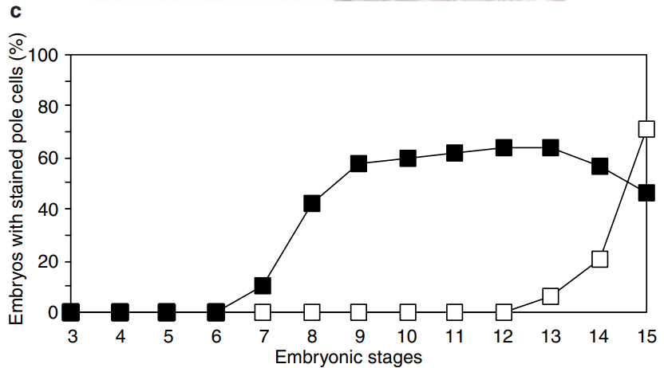
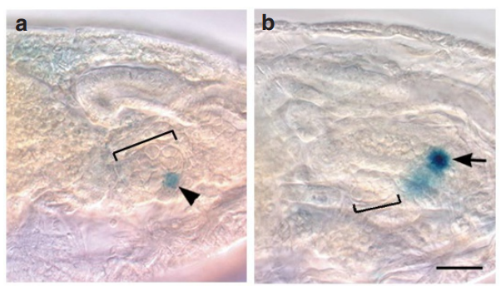
a:pumMsc/TM3
b:pumMsc/pumFC8
■:pumMsc/pumFC8
□:pumMsc/TM3
Notes:
目的：PumがNosと同様に胚発生中の生殖細胞の発達に作用しているかどうかを調べるために、母方のpum変異が以下の3つの生殖細胞特異的な細胞事象に及ぼす影響を調べた。
データには示されていないがPumを欠損した胚で形成された極細胞は、中腸上皮を通過して血球内に正常に移動した。
図ｂ変異体：移植されたPum極細胞はいずれも宿主の生殖腺内に取り込まれなかった
図a 正常：胚から採取した正常な極細胞は生殖腺内に観察された
移植されたPumの極細胞は、すべて血球と腸管内腔にとどまっていた
結果
Pumが生殖腺への移動のために極細胞において自律的に必要である
目的：エンハンサートラップマーカーであるPZ198のpum極細胞における発現を調べた。
PZ198の発現は、通常生殖腺内の極細胞で開始されるが、Nos欠損胚（nos胚）では極細胞の移動中に早期に開始される。
PZ198の発現は、対照胚の13期と比較して、pum変異体極細胞では7期と早期に始まった。
結果
Pumは極細胞におけるエンハンサートラップマーカーの早すぎる発現を抑制するためにも必要である。

Slide 3
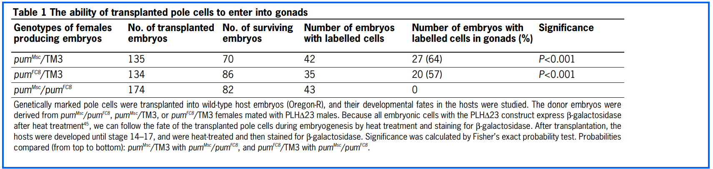

Slide 4
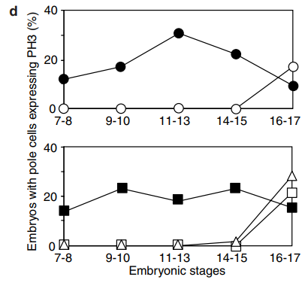
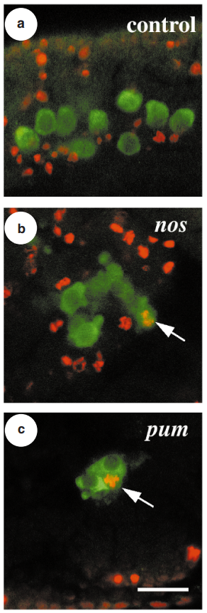
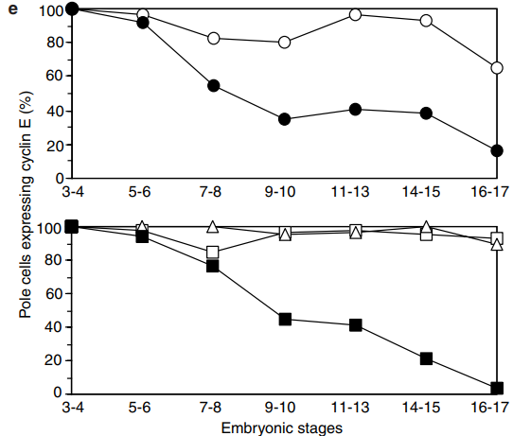
a:nosBN/TM3
b:nosBN/nosBN
c:pumMsc/pumFC8
赤:PH3
緑:Vasa
〇:nosBN/TM3
●:nosBN/nosBN
□:pumMsc/TM3
■:pumMsc/pumFC8
△:pumFC8/TM3

Slide 5
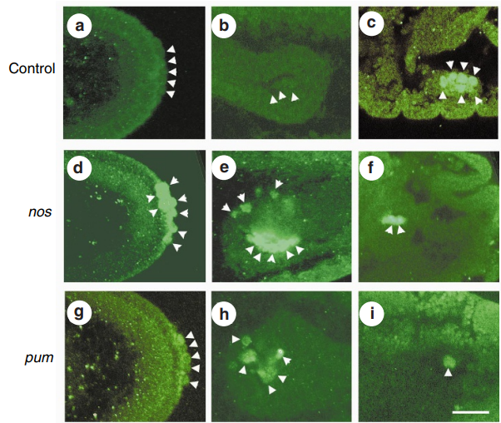
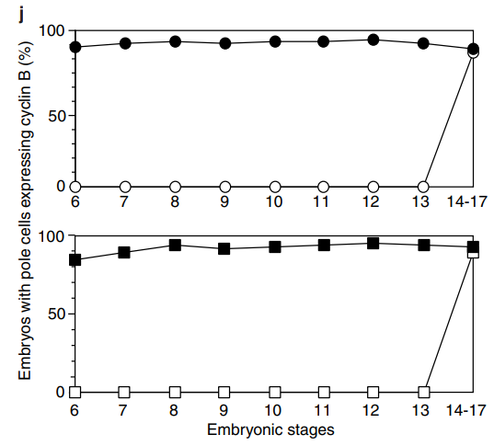
Stage5 Stage9 Stage15

Slide 6
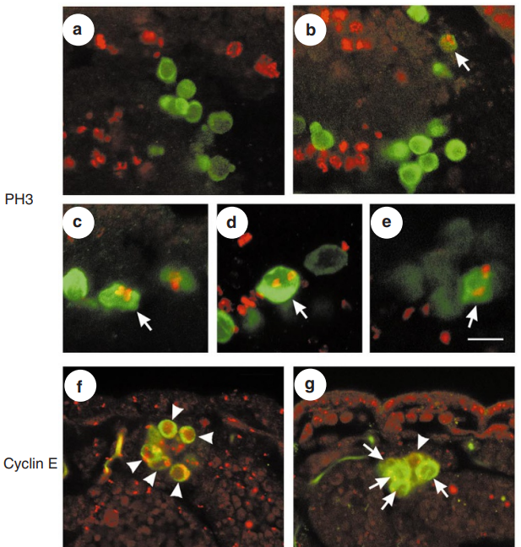
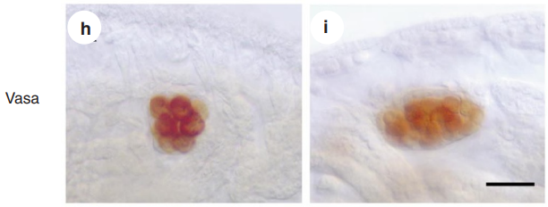

Slide 7
